Slide 1

▶ YouTube トレンド ランキング
2026年09月07日 · 急上昇 TOP 10 発表

Slide 2


#10
【助けて】退屈で失神しそうになる恐竜クソゲー【jurassic: The Hunted】
📺 からすまAチャンネル
👁 572,358 👍 6,508 💬 480
⏱ 16:03 · 📅 公開10時間前
https://www.youtube.com/watch?v=1wtITWVqKb4
💡 公開10時間で急上昇入り！ 50万再生の注目コンテンツ

Slide 3

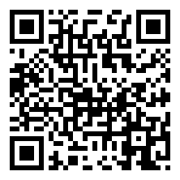
#9
怪獣
📺 sakanaction - Topic
👁 51,731 👍 832 💬 29
⏱ 4:17 · 📅 公開132時間前
https://www.youtube.com/watch?v=5QpiAu-Ek4Q
💡 急上昇中の新興コンテンツ

Slide 4
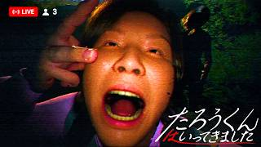

#8
「見る人によって内容が変わる怖い動画」を見る最新作ホラーゲーム『 たろうくんはいってきました 』
📺 キヨ。
👁 2,059,507 👍 30,464 💬 4,477 📈+69.6%
⏱ 7:29:20 · 📅 公開36時間前
https://www.youtube.com/watch?v=BCWuHLV7aBo
💡 公開1日で急上昇 100万再生超の大ヒット 前日比+69.6%と急拡散中

Slide 5

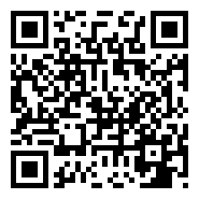
#7
LEE JISOO / MISMATCH -teaser-
📺 HANA official
👁 413,094 👍 10,456 💬 281
⏱ 0:22 · 📅 公開10時間前
https://www.youtube.com/watch?v=V6mnkiZZXDU
💡 公開10時間で急上昇入り！ 10万再生突破の話題作 いいね率2.5%と好評価

Slide 6

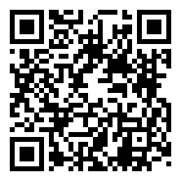
#6
【Day2】Crazy Raccoon Revive
📺 Crazy Raccoon
👁 1,722,780 👍 7,717 💬 70
⏱ 7:57:52 · 📅 公開11時間前
https://www.youtube.com/watch?v=SiDAB9oCBiw
💡 公開11時間で急上昇入り！ 100万再生超の大ヒット

Slide 7


#5
『kiDnap GAME』 本予告映像 【10月6日（火）放送スタート！】
📺 フジテレビ公式
👁 82,223 👍 368 💬 0
⏱ 2:01 · 📅 公開13時間前
https://www.youtube.com/watch?v=R9EPb_6jWQE
💡 公開13時間で急上昇入り！ 急上昇中の新興コンテンツ

Slide 8

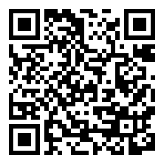
#4
ACEes【P・A・R・A・D・O・X（嵐）】Arena Tour 2026 "V" より
📺 ジュニアCHANNEL
👁 1,148,844 👍 24,474 💬 37,637 📈+109.0%
⏱ 3:32 · 📅 公開35時間前
https://www.youtube.com/watch?v=_tsGqSV1hy8
💡 公開1日で急上昇 100万再生超の大ヒット 前日比+109.0%と急拡散中

Slide 9


#3
【ほぼ地獄】すべてのブロックが『アンラッキー』になった世界でエンドラ討伐【マイクラ】
📺 ドズル社
👁 454,563 👍 9,295 💬 261
⏱ 47:29 · 📅 公開12時間前
https://www.youtube.com/watch?v=6GC4mbwtdOE
💡 公開12時間で急上昇入り！ 10万再生突破の話題作 いいね率2.0%と好評価

Slide 10

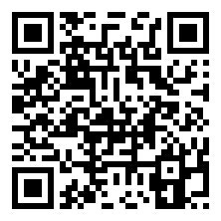
#2
BEHULI | Movie Official Trailer 2026 | Cool Boy (Paras Bam Thakuri), Divya Rayamajhi, Sushant, Padam
📺 OSR Digital
👁 661,926 👍 25,895 💬 2,795
⏱ 3:55 · 📅 公開12時間前
https://www.youtube.com/watch?v=TKYqYwu-Ti4
💡 公開12時間で急上昇入り！ 50万再生の注目コンテンツ いいね率3.9%と好評価

Slide 11


🏆 NO. 1 🏆
M!LK - 時空超えてユニバース (Official Audio)
👁 847,436 👍 64,372 💬 6,679 ⏱ 3:31 📅 公開7時間前
💡 公開7時間で急上昇入り！ 50万再生の注目コンテンツ いいね率7.6%と視聴者の支持が非常に高い
https://www.youtube.com/watch?v=bQBiZ5N-juo

Slide 12










🎬 エンタメ 人気動画 TOP 5
#1
Star TV - Canlı Yayın (Full HD)
📺 STAR TV 👁 178,040,000 👍 387,462 ⏱ 不明 📅 2023-08-10
https://www.youtube.com/watch?v=82O6yOy_XwE
#2
Yaprak Dökümü Canlı Yayın
📺 Yaprak Dökümü 👁 78,309,629 👍 36,615 ⏱ 不明 📅 2025-02-24
https://www.youtube.com/watch?v=crwxJBQKWj4
#3
[🔴LIVE] 깔깔티비 💫1박2일💫 화질UP 🔥24시간 무한 스트리밍🔥 ㅣ…
📺 KBS Entertain: 깔깔티비 👁 20,919,301 👍 11,670 ⏱ 不明 📅 2025-04-07
https://www.youtube.com/watch?v=P8QordVAUyU
#4
いや勝つんかいw #おもしろ #エンタメ #ネタ #バズれ #shorts
📺 やっさん2 👁 19,164,994 👍 157,749 ⏱ 0:10 📅 2025-08-09
https://www.youtube.com/watch?v=fBQOV3jiST0
#5
クビの真相は？【GOKKO】【ごっこ倶楽部】【企業研究】【エンタメ業界】【IT業界】…
📺 ごっこ倶楽部の楽屋 👁 12,785,622 👍 170,315 ⏱ 1:28 📅 2025-04-14
https://www.youtube.com/watch?v=i5TSvrhVH94

Slide 13










🎮 ゲーム 人気動画 TOP 5
#1
見たことの無い落ち方をする配信者#葉 #ゲーム実況 #切り抜き #onlyup
📺 葉ちゅべ 👁 22,806,165 👍 404,168 ⏱ 0:38 📅 2023-07-07
https://www.youtube.com/watch?v=0cjKg-Z3xak
#2
感動のダブルスイカ‼️ #スイカゲーム #ゲーム実況 #サワヤンゲームズ
📺 にこみチャンネル 👁 20,471,992 👍 362,074 ⏱ 0:59 📅 2023-12-22
https://www.youtube.com/watch?v=mhCy0IgobIw
#3
全部ひっかかる人【しょぼんのアクション3D】 #ゲーム実況
📺 タン 👁 19,840,220 👍 389,557 ⏱ 1:00 📅 2023-09-28
https://www.youtube.com/watch?v=XGbduoPa_-0
#4
ロシア人を質問責めしたら反応がカワイイwwwww【Liar’s Bar/ライアーズバ…
📺 ゼロ / ZERO 👁 18,661,184 👍 546,113 ⏱ 0:44 📅 2024-12-11
https://www.youtube.com/watch?v=k3pCB0OwN10
#5
息子の扱いが酷すぎる男。#ゲーム実況 #shorts
📺 ぱんお。 👁 17,163,436 👍 242,860 ⏱ 0:58 📅 2026-03-12
https://www.youtube.com/watch?v=ffE0CxNxrII

Slide 14










✨ アニメ 人気動画 TOP 5
#1
DAOKO × 米津玄師『打上花火』MUSIC VIDEO
📺 daoko_jp 👁 740,930,783 👍 3,396,880 ⏱ 4:53 📅 2017-08-10
https://www.youtube.com/watch?v=-tKVN2mAKRI
#2
YOASOBI「勇者」 Official Music Video／TVアニメ『葬送の…
📺 YOASOBI 👁 223,420,992 👍 1,230,774 ⏱ 3:24 📅 2023-09-29
https://www.youtube.com/watch?v=OIBODIPC_8Y
#3
ヒグチアイ / 悪魔の子 (アニメスペシャルVer.) | Ai Higuchi “…
📺 ヒグチアイ 👁 221,986,159 👍 2,046,990 ⏱ 3:50 📅 2022-01-24
https://www.youtube.com/watch?v=WPl10ZrhCtk
#4
TVアニメ『呪術廻戦』第2期「渋谷事変」ノンクレジットOPムービー／OPテーマ：Ki…
📺 TOHO animation チャンネル 👁 165,377,833 👍 0 ⏱ 1:31 📅 2023-09-01
https://www.youtube.com/watch?v=5yb2N3pnztU
#5
TVアニメ『呪術廻戦』第2期「懐玉・玉折」ノンクレジットOPムービー／OPテーマ：キ…
📺 TOHO animation チャンネル 👁 150,378,953 👍 0 ⏱ 1:31 📅 2023-07-07
https://www.youtube.com/watch?v=gcgKUcJKxIs

Slide 15





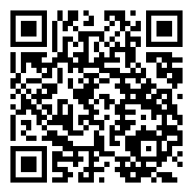




🍿 映画 人気動画 TOP 5
#1
ってるワイフ#film #映画レビュー #映画紹介 #映画 #映画解説 #ドラマ #…
📺 slin映画館 👁 7,385,491 👍 106,443 ⏱ 2:59 📅 2025-06-30
https://www.youtube.com/watch?v=myP46pO9xsU
#2
シンクロ率100％だった映画『Michael』の裏側
📺 フィルムチェーン 👁 7,046,040 👍 106,894 ⏱ 0:56 📅 2026-05-18
https://www.youtube.com/watch?v=lyZZdUUM_GM
#3
【残酷】衝撃の妊娠・出産アニメ3選 #shorts #アニメ #紹介 #感想 #an…
📺 ゆっくりアニメ 👁 6,983,350 👍 100,736 ⏱ 0:47 📅 2025-03-01
https://www.youtube.com/watch?v=O2MzSLqlLIs
#4
歌舞伎町タワーの日本一高い映画館「109シネマズプレミアム新宿」を正直レビュー！
📺 正直レビュー 🍰🍛 👁 6,935,662 👍 120,545 ⏱ 1:00 📅 2025-03-15
https://www.youtube.com/watch?v=2a1YM7MCXng
#5
マイケル・ジャクソンが心から笑った瞬間
📺 フィルムチェーン 👁 4,433,530 👍 76,441 ⏱ 0:41 📅 2026-05-24
https://www.youtube.com/watch?v=EoY46IjI_jM

